Slide 1
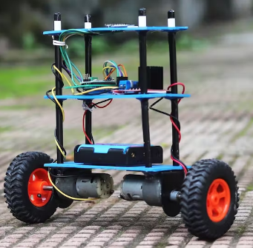
Pêndulo invertido móvel
GRUPO 2 - João Eduardo Moya Leonardo Assis Gaspar Leonardo Rangel de Lima Luiza Fleury de Pina Rodrigo Faria Argondizo Vitor Mariano Netto Walisson Marcelo Dias Nogueira

Slide 2
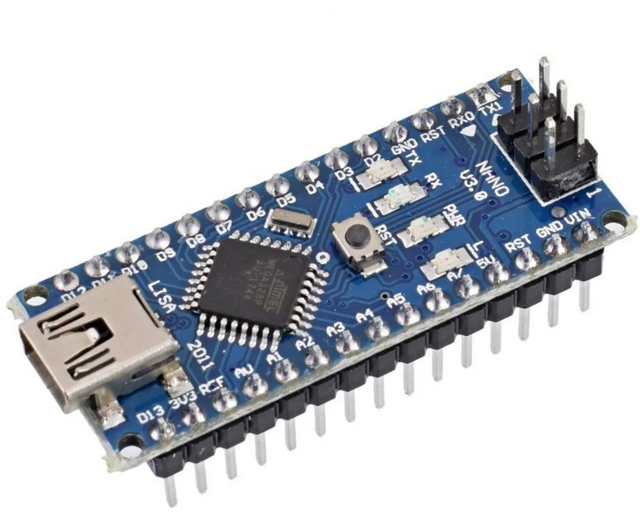
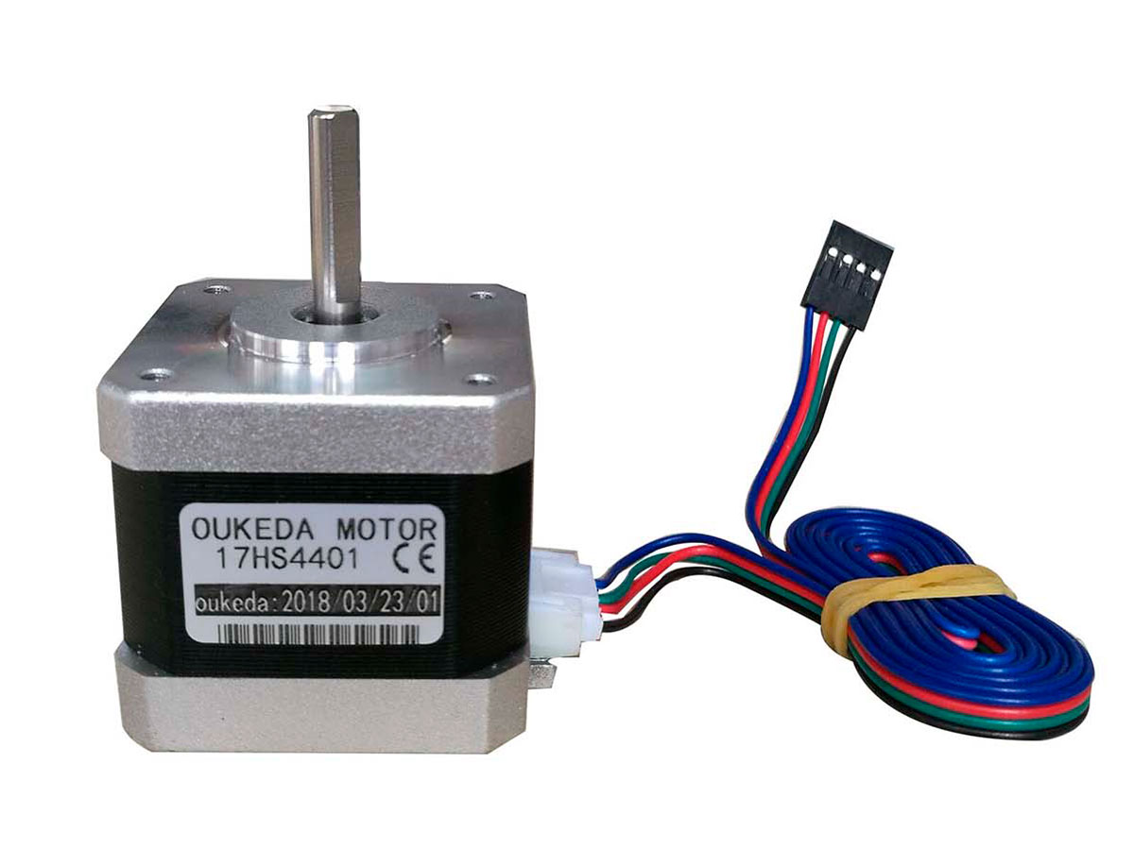
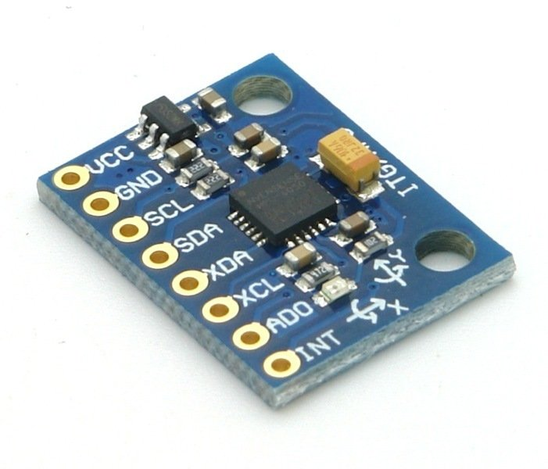
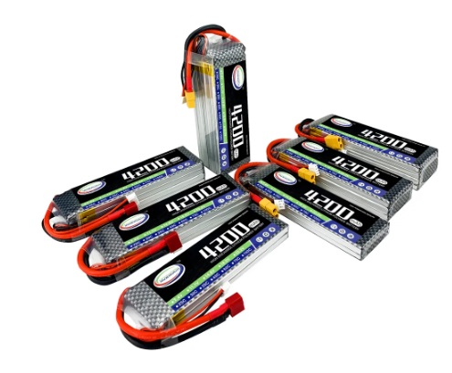
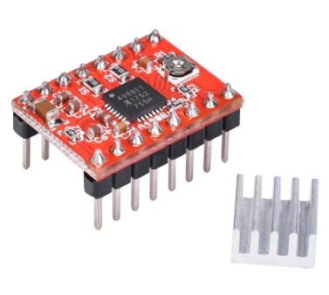
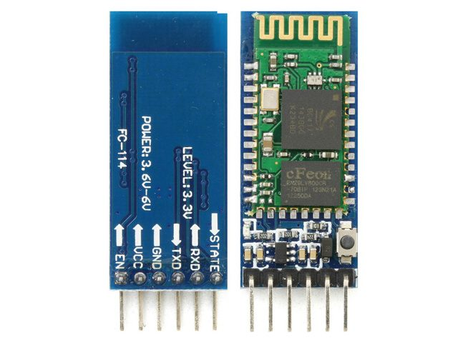
LISTA DE MATERIAIS
arduino nano
NEMA 17 Motor de Passo
GY-521 Módulo Acelerômetro e Giroscópio
Bateria de lipo
A4988 Drivers
HC-05 módulo Bluetooth (opcional)

Slide 3
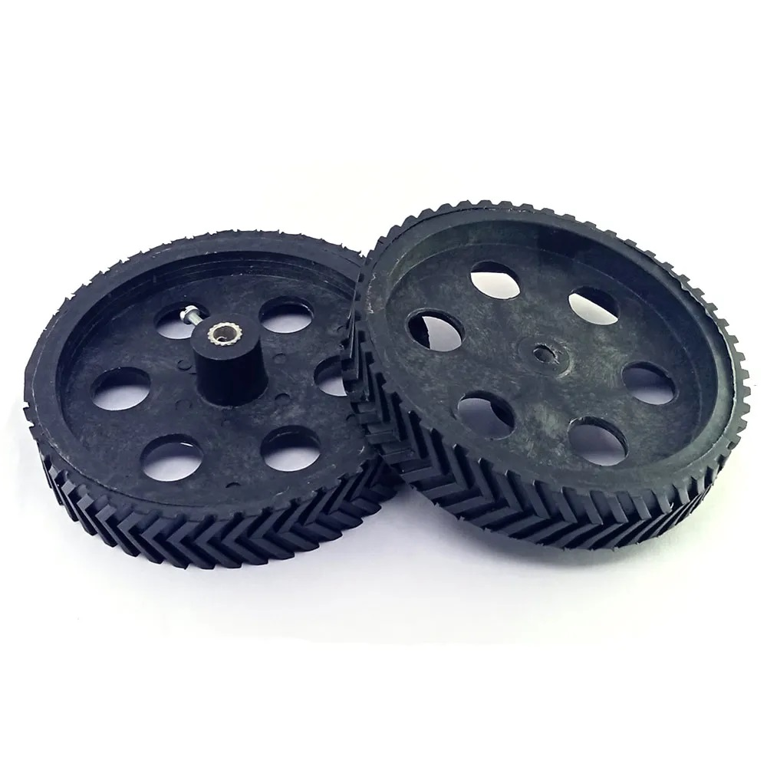
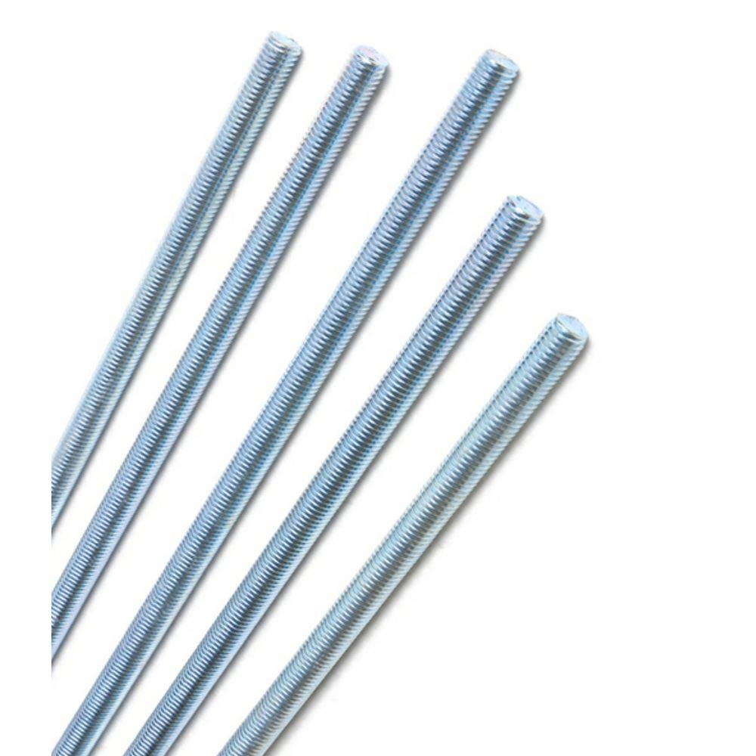
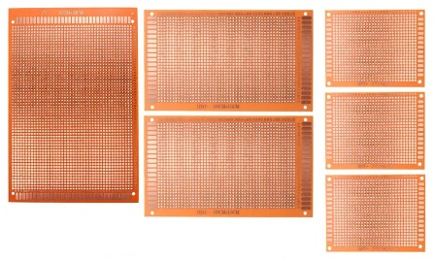
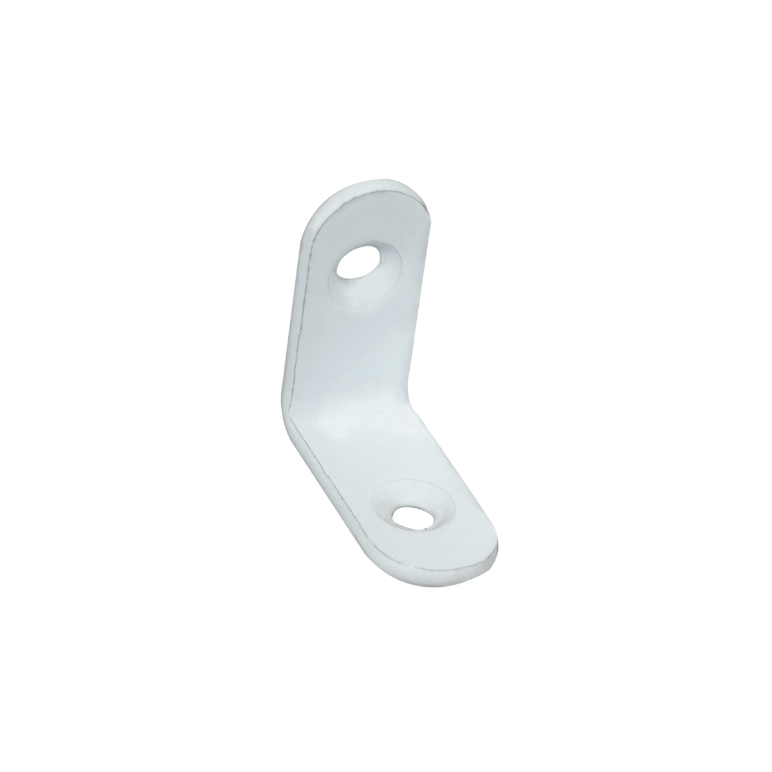
LISTA DE MATERIAIS
rodas (pode ser impressa em 3d)
barra rosqueada
Placa perfurada (OPCIONAL)
cantoneira

